Slide 1
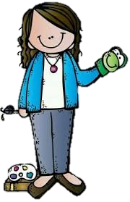
Diario de campo de la alumna practicante Jardín de niños “Eutimio Alberto Cuellar Goribar” 2°A Nombre de la alumna practicante: Diana Sofia Gutierrez Zapata

Slide 2
Diario de la alumna
Jardín de niños “Eutimio Alberto Cuellar Goribar”
2°A
Nombre de la educadora practicante
Diana Sofia Gutierrez Zapata
10 de mayo de 2021
Los alumnos mandan las evidencias por semana en la recopilación del álbum
Los alumnos se dividen en dos grupos para tomar las salas de Facebook y se conectan en días rotativos, se conectaran el jueves 10 am

Slide 3
De la intervención de la clase virtual reflexiona acerca de:
¿Cómo desarrolle la clase?
El día de hoy se realizo un video para explicar las actividades del día, comenzando con un video de hacer o buscar en casa un disfraz o algo representativo que haga parecer a los niños como superhéroes, para que ayuden en casa, así como se les explico que actividades pueden ayudar a sus padres.
Como segunda actividad, se les explico tal cual como realizarían el cuento motor, a través de movimientos y como subir la evidencia.
¿Que mejoras puedo realizar?
Explicar mejor o en el lenguaje de los padres de familia.

